Slide 2
Nêu những câu ca dao, thành ngữ, tục ngữ nói về công ơn của thầy cô.

Slide 3
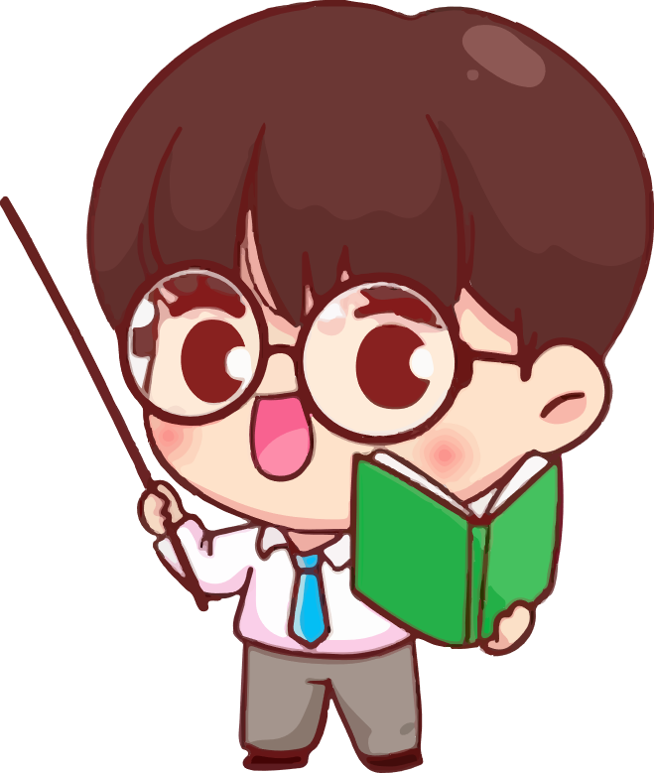
Những câu ca dao, thành ngữ, tục ngữ nói về công ơn của thầy cô.
Cơm cha, áo mẹ, chữ thầy
Nghĩ sao cho bõ những ngày ước mong.
Thời gian dẫu bạc mái đầu
Tim trò vẫn tạc đậm câu ơn thầy.
Tiên học lễ, hậu học văn.
Nhất tự vi sư, bán tự vi sư,...

Slide 4
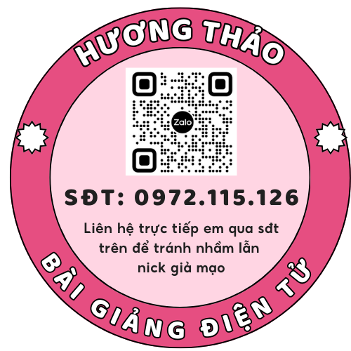
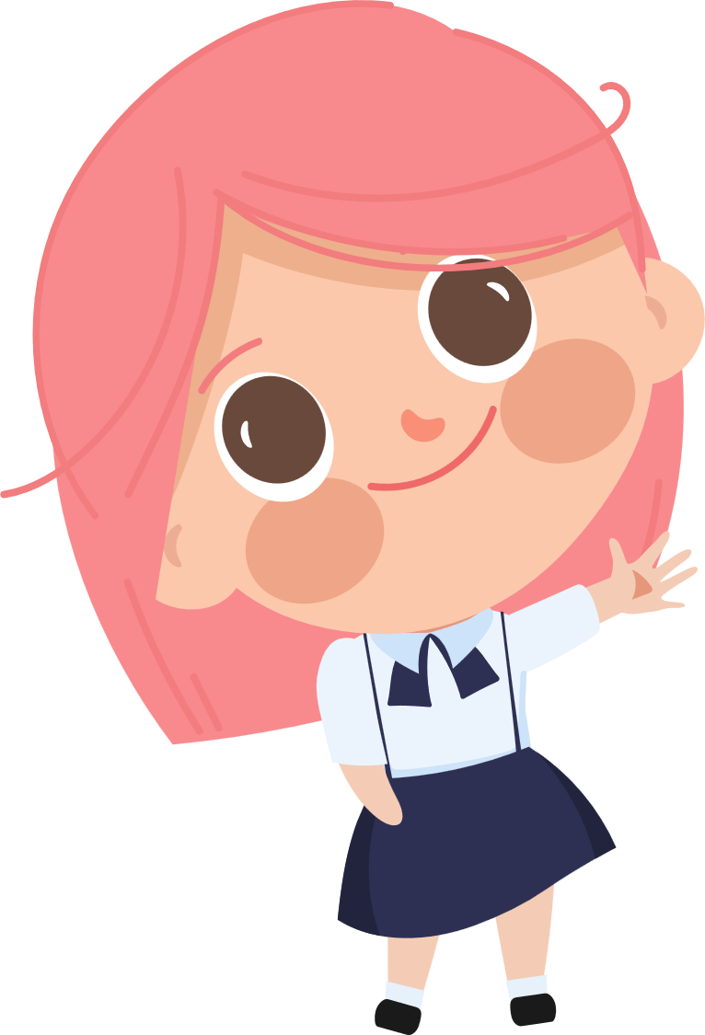

Slide 6
Hoạt động 1:
Chia sẻ những kỉ niệm về tình thầy trò
Thiết kế: Hương Thảo - 0972115126

Slide 7
Chia sẻ ý kiến của em về chủ đề Nuôi dưỡng, giữ gìn tình cảm thầy, cô
Khi nghĩ đến thầy cô, em có cảm xúc gì?
Viết tên một thầy cô mình yêu quý lên tấm bìa hình trái tim và kể cho các em nghe về kỉ niệm của mình với thầy cô.

Slide 8
Trong cuộc đời, ai cũng có một hoặc nhiều thầy cô mình yêu quý. Có câu “Không thầy đố mày làm nên” Các thầy cô có thể truyền cảm hứng, cho mình niềm tin vào chính mình. Chúng ta không bao giờ quên các thầy cô của mình. Tuy nhiên, trong cuộc sống cũng không thể tránh khỏi những lúc chúng ta không hiểu nhau, từ đó ứng xử chưa phù hợp. Vì thế, việc trò chuyện, tâm sự là rất cần thiết.

